Slide 1
ASUHAN KEPERAWATAN PADA PASIEN DENGAN PERILAKU KEKERASAN

Slide 2
Rentang Respon Marah
Adaptif
Maladaptif
Asertif
Frustrasi
Pasif
Agresif
Kekerasan

Slide 4
Model Ekspresi Marah
Self Devaluasi
Ansietas
Rasa Bersalah
Bermusuhan
Ekspresi Eksternal
Ekspresi Internal
Perilaku
Konstruktif
Perilaku
Agresif
Tidak
Asertif
Merusak
Diri

Slide 5
Teori Perilaku Kekerasan
Teori psikoanalisa
2 dorongan pd manusia: eros (hidup), tanatos (mati)
Agresif akibat tanatos > eros
Manusia memiliki insting agresi
Teori psikologi
Agresi akibat frustrasi
Ada faktor perkembangan ~ kekerasan: MR< disabilitas belajar, kerusakan otak, gg emosional berat, penolakan, ortu protektif, paparan pada kekerasan.

Slide 6
Teori perilaku
PK dipelajari
Peran role model, imitasi perilaku
Sosial budaya
Budaya tdk tolerir kekerasan
Marah tdk boleh, ekspresi maladaptif
Faktor sosial ~ PK:
Kemiskinan
Gg perkawinan
Ortu tunggal
Pengangguran
Sulit mempertahankan hubungan
Teori biologi: agresif dipengaruhi neurotransmiter: GABA, Norepinefrin, serotonin, dopamin, acetilcholin

Slide 7
Risiko Perilaku Kekerasan
Dx medis:
Psikotik akut
Penyalahguna zat
Gejala Klinis:
Riwayat PK
Tdk cemas saat masuk rs
Aktivitas motorik meningkat
Kurang pengendalian impuls
Dorongan agresif tinggi

Slide 8
Bicara keras
Tegang
Manerisme
Bermusuhan
Curiga
Tidak Patuh
Halusinasi
Gangguan isi pikir
Mudah terangsang
Disorientasi

Slide 9
Kondisi Lingkungan berisiko timbulkan PK:
Dalam kelompok
Bising
Hilangnya privasi
Inaktif
Staf tidak berpengalaman
Persinggungan fisik
Batasan tidak konsisten
Adanya norma kekerasan

Slide 10
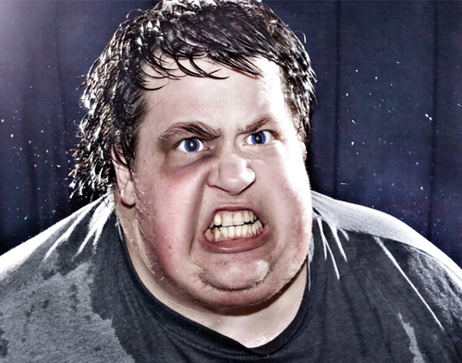
PENGKAJIAN
Agitasi motorik:
Pacing (mondar-mandir)\
Tidak bisa diam
Menggertakkan rahang
Nafas cepat
Tiba-tiba diam (katatonia)
Respon Verbal:
Mengancam obyek yg nyata atau imajinasi
Minta perhatian secara berlebihan
Bicara keras
Isi pembicaraan: waham curiga

Slide 11
Afek:
Marah
Bermusuhan
Ansietas berat
Mudah tersinggung
Euforia aneh
Afek labil
Kesadaran:
Bingung
Status mental berubah tiba-tiba
Disorientasi
Gangguan memori
Tidak mampu diarahkan

Slide 12
DX KEPERAWATAN
Risiko perilaku kekerasan
Perilaku kekerasan
Risiko mencederai diri sendiri, orang lain, dan merusak lingkungan

Slide 13
TUJUAN
Klien tidak mencederai diri sendiri, orang lain, dan merusak lingkungan
Klien dapat mengekspresikan marah secara adaptif:
Dpt mengidentifikasi penyebab PK
Dpt mengidentifikasi tanda dan gejala Pk
Dpt mengidentifikasi PK yang telah dilakukan
Dpt mengidentifikasi Akibat PK
Dpt mengekspresikan marah secara fisik
Dpt mengekspresikan marah secara verbal/sosial
Dpt mengekspresikan marah secara spiritual
Dpt patuh minum obat
Mendapatkan dukungan keluarga

Slide 14
TINDAKAN KEPERAWATAN
Strategi Preventif
Strategi Antisipasi
Strategi Pengekangan
Kesadaran diri
Penyuluhan klien
Latihan asertif
Komunikasi
Perubahan Lingk
Terapi perilaku
Psikofarmaka
Manajemen Krisis
Pengasingan
Pengekangan
Tdk ada riwayat
Tdk mampu asertif
Tdk PK
Ada riwayat PK
Sedang PK

Slide 15
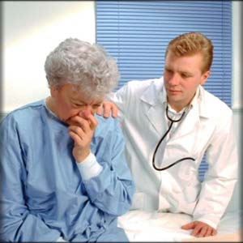
Kesadaran Diri
Perawat meningkatkan kesadaran diri
Selesaikan stress pribadi sebelum mengintervensi klien
Dapat memisahkan problema pribadi

Slide 16
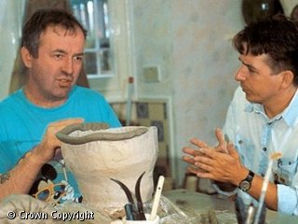
Penyuluhan Klien
Bantu klien mengidentifikasi marah
Berikan kesempatan untuk marah
Praktekkan ekspresi marah
Terapkan ekspresi marah
Terapkan ekspresi marah dalam situasi nyata
Identifikasi alternatif cara mengekspresikan marah

Slide 17
Latihan Asertif
Tujuan:
Mampu berkomunikasi langsung
Mampu mengatakan tidak
Mampu mengeluh
Mengungkapkan apresiasi secara jujur
Tahap latihan:
Diskusikan cara ekspresi marah selama ini
Tanyakan dampaknya terhadap penyelesaian masalah
Jelaskan cara asertif
Anjurkan klien memperagakan
Anjurkan menerapkan asertif dalam situasi nyata

Slide 18
Komunikasi dg Klien PK
Sikap tenang, jangan gugup
Bicara lembut
Jangan provokatif atau menghakimi
Bicara netral dan konkrit
Jaga jarak: 1,5 meter
Hargai klien
Hindari kontak mata terlalu intens

Slide 19
Peragakan bahwa perawat dapat mengendalikan situasi
Fasilitasi ungkapan perasaan klien
Dengarkan pembicaraan klien
Hindari interpretasi prematur
Jangan janji bila tdk dapat memenuhi

Slide 20
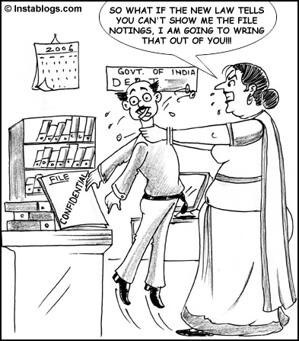
Strategi Lingkungan
Turunkan rangsangan lingkungan
Buat lingkungan tenang, aman, nyaman.

Slide 21
Strategi Perilaku
Buat batasan yang konsisten
Buat kontrak perilaku:
Perilaku yg tidak bisa diterima
Perilaku yg bisa diterima
Konsekuensi pelanggaran
Kontribusi perawat dalam asuhan
Time out
Token ekonomi

Slide 22
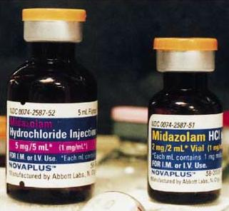
Psikofarmaka
Anti ansietas dan hipnotik sedatif: Diazepan (valium)
Anti depresan: Amitriptilin
Mood stabilizer: Lithium, Carbamazepine
Anti psikotik: Chlorpromazine, haloperidol, Stelazine
Obat lain: Naltrexon, Propanolol

Slide 23
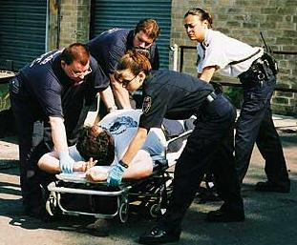
Manajemen Krisis
Identifikasi pimpinan krisis
Bentuk Tim Krisis
Minta bantuan Satpam jika perlu
Pindahkan klien lain dari area
Siapkan alat pengikatan jika perlu
Buat rencana penanganan dan jelaskan pada semua anggota tim.

Slide 24
Amankan anggota badan pasien
Jelaskan kepada klien tentang alasan prosedur tersebut. Minta kerja sama klien
Lakukan pengikatan
Berikan medikasi jika perlu
Pertahankan pendekatan tenang, konsisten
Review penanganan krisis yg telah dilakukan
Asuhan kepada klien lain seperti biasanya
Buat lingkungan kondusif

Slide 25
Pengasingan
3 prinsip terapeutik pengasingan:
Containment (penahanan)
Isolation
Menurunkan input sensori
Prosedur pengasingan:
Minta advis dokter
Bagi tugas perawat: tunjuk satu perawat yg berkomunikasi dg klien

Slide 26
Pastikan bentuk perilaku sebagai alasan pengekangan
Jelaskan kepada klien dan keluarga ttg prosedur pengekangan
Buat kontrak dg klien untuk mengendalikan perilakunya
Anjurkan metode kontrol diri yang cocok
Bantu memakai pakaian yang aman, lepas perhiasan, contact lens
Simpan barang-barang yang bisa membahayakan klien
Penuhi kebutuhan dasar klien
Beri makanan dengan peralatan yang tidak mudah pecah
Lakukan monitoring secara rutin

Slide 27
Nyatakan keberadaan perawat secara periodik
Berikan obat jika pasien cemas atau agitasi
Beri suasana psikologis yang nyaman
Monitor ruang pengasingan secara periodik
Evaluasi secara periodik kebutuhan pengekangan klien
Libatkan klien untuk memutuskan waktu bebas dari pengekangan
Tentukan kebutuhan untuk melanjutkan pengekangan
Dokumentasikan:
Alasan pengekangan
Respon klien
Kondisi fisik klien
Askep yg diberikan
Alasan pengekangan

Slide 28
Dokumentasikan:
Alasan pengekangan
Respon klien
Kondisi fisik klien
Askep yg diberikan
Alasan pengekangan
Akhiri pengekangan jika klien telah dpt mengendalikan perilakunya
Jika tidak mampu dikendalikan dengan pengasingan, pertimbangkan untuk melakukan pengikatan

Slide 29
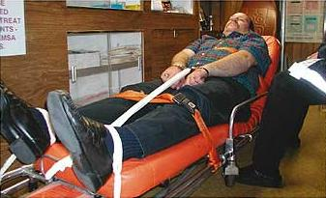
Pengikatan
Kriteria pengikatan (APA):
Mencegah bahaya terhadap diri dan org lain
Menghindarkan gangguan serius dan kerusakan lingkungan
Mempertahankan penanganan sbg bag terapi perilaku
Menurunkan stimulus
Menuruti pesanan klien sendiri

Slide 30
Indikasi pengikatan
Mengendalikan perilaku kekerasan
Yg membahayakan diri sendiri maupun orang lain
Tidak dapat dikendalikan dengan obat atau terapi psikososial lain

Slide 31
Tindakan keperawatan pada pengikatan::
Minta advis dokter
Pertahankan privasi klien
Pastikan jumlah staf cukup
Buat rancangan untuk melakukan pengikatan
Gunakan cara yang tepat untuk mengendalikan pasien

Slide 32
Identifikasi perilaku klien yg menjadi alasan melakukan pengikatan
Jelaskan prosedur, tujuan, dan lama pengikatan
Jelaskan kepada klien dan keluarga kapan pengikatan dilepaskan
Monitor respon klien terhadap pengikatan
Hindari mengikat di side rail tempat tidur klien
Jauhkan simpul ikatan dari jangkauan klien
Lakukan supervisi dan monitoring sesuai kebutuhan

Slide 33
Beri rasa nyaman secara psikologis
Beri aktivitas diversional (menonton tv, membaca cerita untuk klien)
Beri obat jika perlu
Monitor kondisi kulit daerah ikatan
Monitor warna, temperatur, dan sensasi di daerah ikatan
Berikan batasan pergerakan sesuai dengan kemampuan kontrol klien
Beri posisi yang nyaman dan aman, hindarkan aspirasi dan kerusakan kulit

Slide 34
Lakukan pergerakan ekstremitas jika mungkin. Pertimbangkan kemanannya
Lakukan perubahan posisi secara secara periodik
Sediakan alat panggil perawat, misal bell.
Bantu pemenuhan kebutuhan dasar klien
Evaluasi secara periodik kelanjutan pngikatan
Libatkan klien dalam membuat keputusan melepas pengikatan
Lepaskan pengikatan secara bertahap
Monitor respon klien setelah pengikatan

Slide 35
Lakukan diskusi tentang terapi pengikatan yang telah dilakukan
Dokumentasikan:
Alasan pengikatan
Respon klien
Kondisi fisik klien
Askep selama pengikatan
Alasan pelepasan ikatan

Slide 36
Bagan Penanganan PK
Klien PK
Anjurkan tenang
BHSP
Diskusi penyebab
Diskusi PK
Diskusi Akibat
Belajar cara fisik
Belajar cara verbal
Belajar cara spiritual
Obat
Keluarga
Tenang
Tdk tenang
Bahaya diri
Tdk
Bahaya
diri
Ikat
Obat
Isolasi
Obat
Tenang

Slide 37
SP 1 Pasien
BHSP
Diskusikan:
Penyebab PK
Tanda dan gejala
PK yang dilakukan
Akibat PK
Latih cara fisik 1: nafas dalam
Anjurkan masukkan dalam jadwal kegiatan

Slide 38
SP 2 Pasien
Evaluasi kemampuan: nafas dalam (SP1)
Latih mengontrol PK: cara fisik 2: pukul bantal/kasur
Masukkan dalam jadwal kegiatan harian

Slide 39
SP 3 Pasien
Evaluasi kemampuan:
Cara fisik 1: Nafas dalam
Cara fisik 2: Pukul bantal/kasur
Latih cara verbal
Masukkan dalam jadwal harian

Slide 40
SP 4 Pasien
Evaluasi:
Cara fisik 1: nafas dalam
Cara fisik 2: pukul bantal dan kasur
Cara verbal
Latih cara sprititual
Masukkan dalam jadwal harian

Slide 41
SP 5 Pasien
Evaluasi:
Cara fisik 1: nafas dalam
Cara fisik 2: pukul bantal dan kasur
Cara verbal
Cara spiritual
Latih cara minum obat: 5 benar
Masukkan dalam jadwal harian

Slide 42
SP Keluarga
SP1: mendiskusikan masalah
SP2: Melatih merawat
SP3: Memberi kesempatabn keluarga merawat
SP 4: memanfaatkan sumber daya (follow up care)

Slide 43
Terima Kasih

